Slide 1
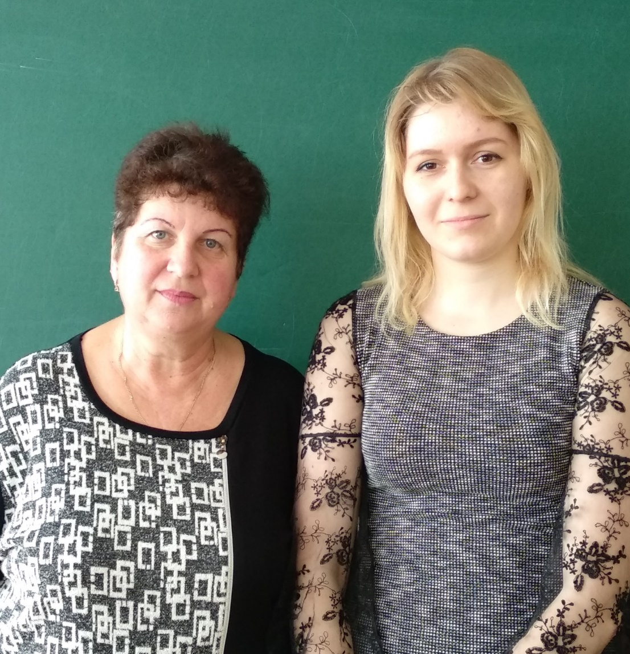
Пологівська гімназія «основа» Пологівської районної ради, запорізької області
Керівник:
Вчитель історії,
Калюжна Тамара Миколаївна
Учениця:
Мильошина Дар’я Василівна
11-Б клас

Slide 2
Тема: «мій внесок у музейну справу» (аналіз виникнення і розвитку пологівської гімназії «основа».)
Мета: За допомогою наявних історичних джерел дослідити історію виникнення і розвитку моєї школи, зробити внесок у музейну справу школи.

Slide 3
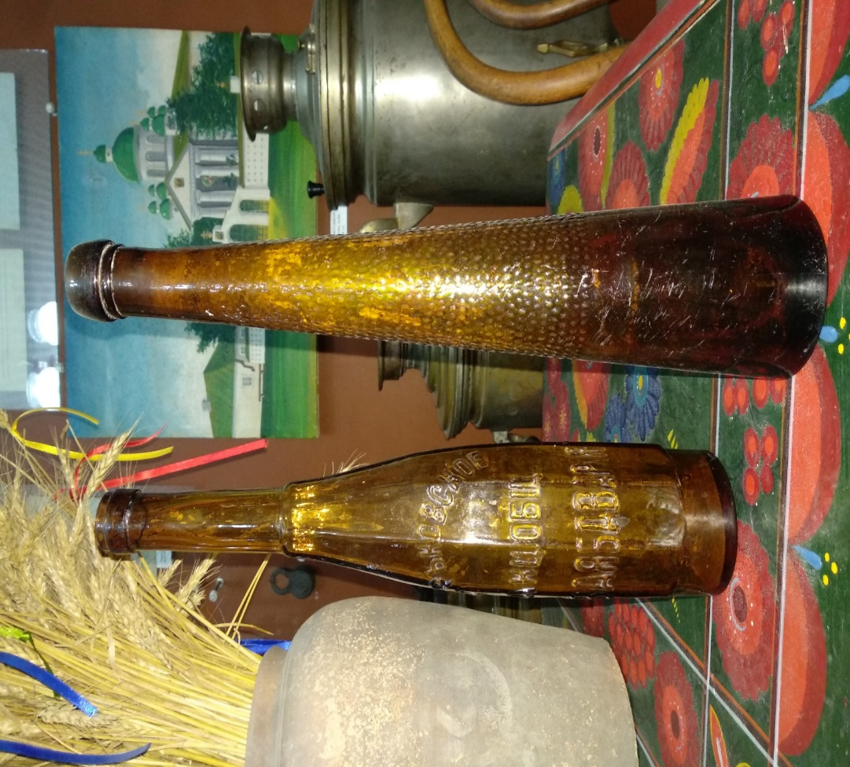
Невеликий напівкустарний завод братів Сандомирських по виробництву скляних пляшок. Завод мав 48 робітників і виробляв продукцію на 44 тис.крб.

Slide 4
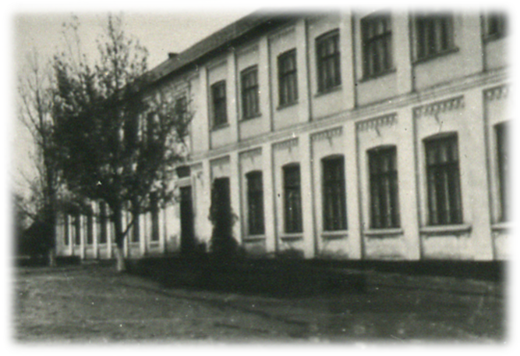
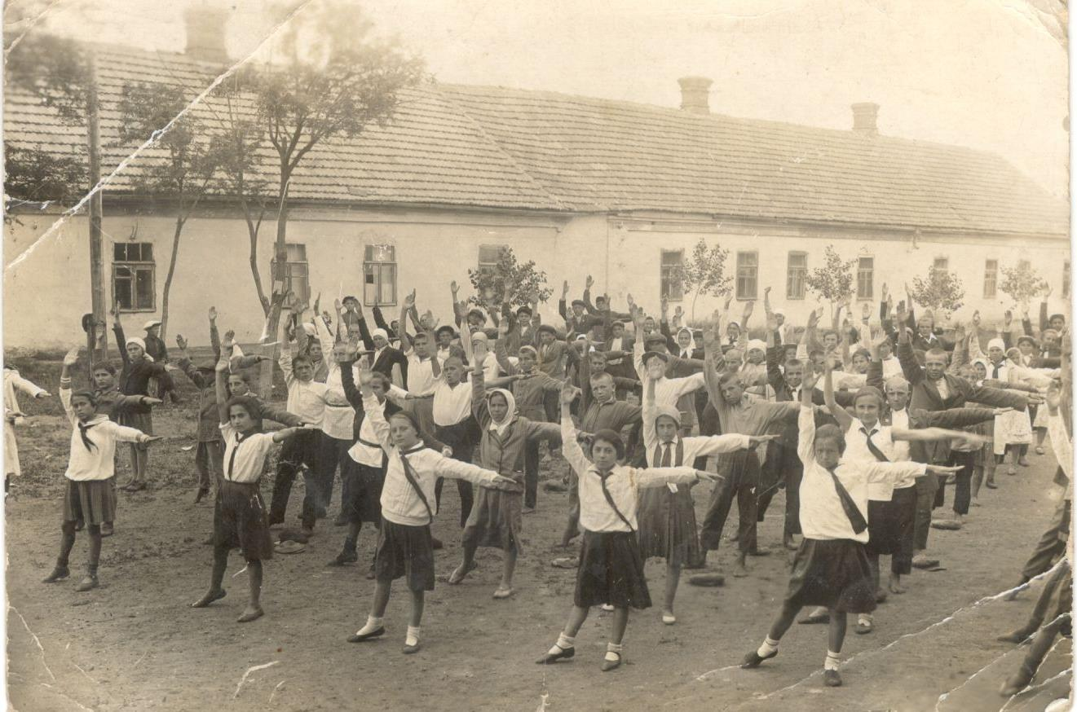
1917 р. – Приміщення використали для випуску сільськогосподарської техніки. 1918 -1920р. - частково зруйновано будівлю школи, потім вона стає 7-річною для селянської молоді.1 вересня 1929 р. – школа прийняла перших учнів, вона була одноповерховою, де розташовувалось 10 класних кімнат. В 1931 р. було присвоєно звання «зразкова школа». Вже у 1933 р. запроваджено 10-річне навчання, школа стає середньою №-1

Slide 5
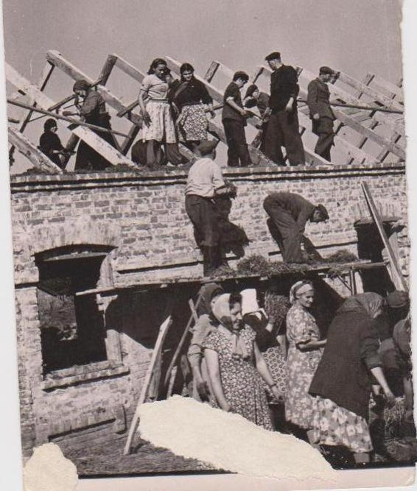
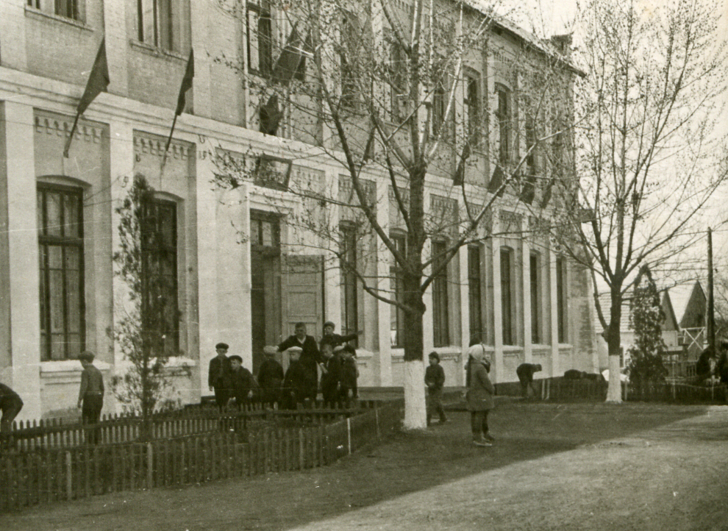
1938-1940 рр. – пройшла добудова 2 поверху, школа має 15 кабінетів, бібліотеку. 1941-1943 рр. – переведена школа у приміщення МТС, а пізніше шкільне приміщення використано під госпіталь (шпиталь).Під час окупації висаджена у повітря, уціліли лише стіни.А вже в жовтні 1943 р. розпочалися заняття.

Slide 6
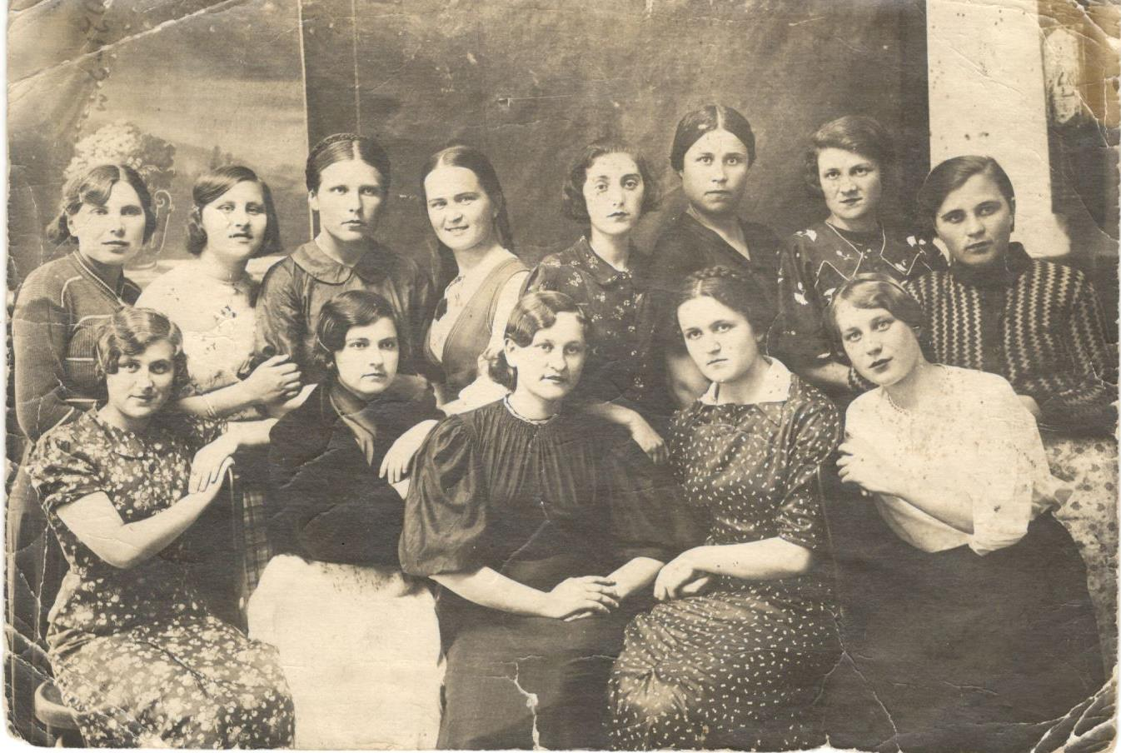
Першим директором був Чумаченко З.С. Керував з 1943-1948 рр,фото вчительского колективу.

Slide 7
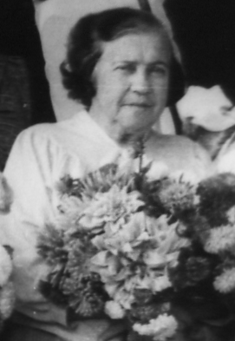
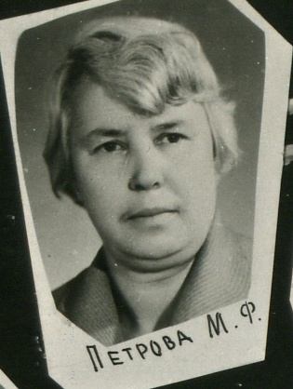
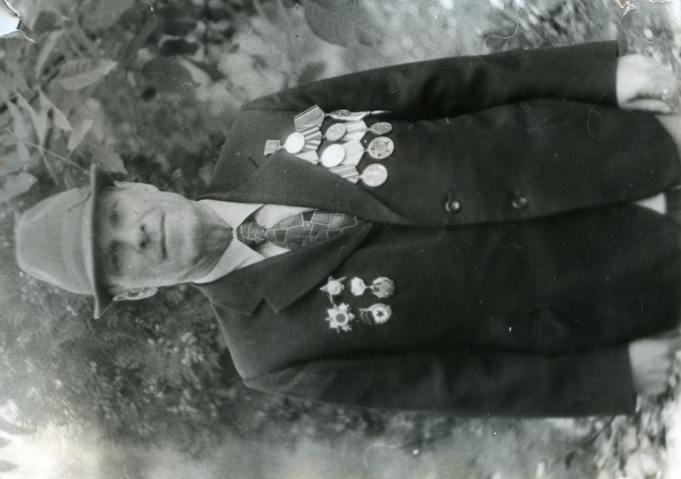
директори
Липська Г.Ф. 1949-1963 рр.
Петрова М.Г. 1963-1965 рр.
Плясецький М.Є. 1964-1979 рр.

Slide 8
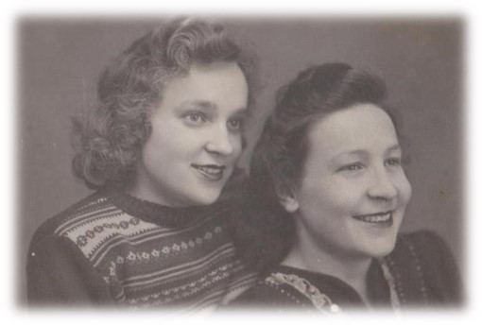
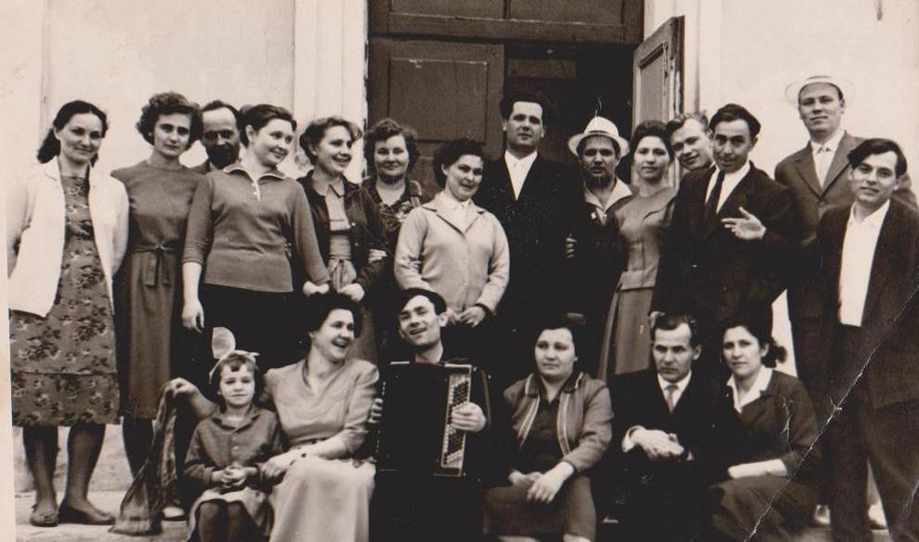
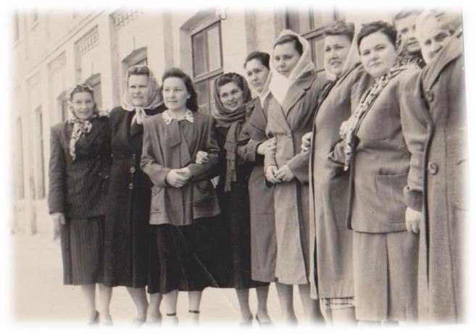
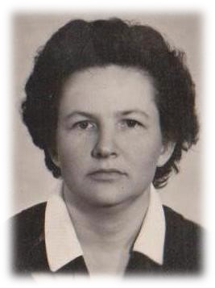
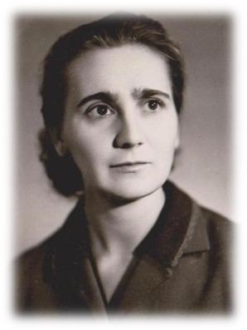
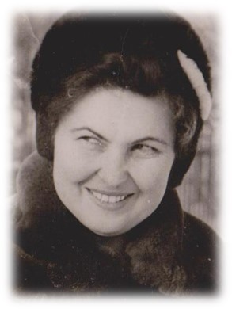
Вчительські колективи минулих років

Slide 9
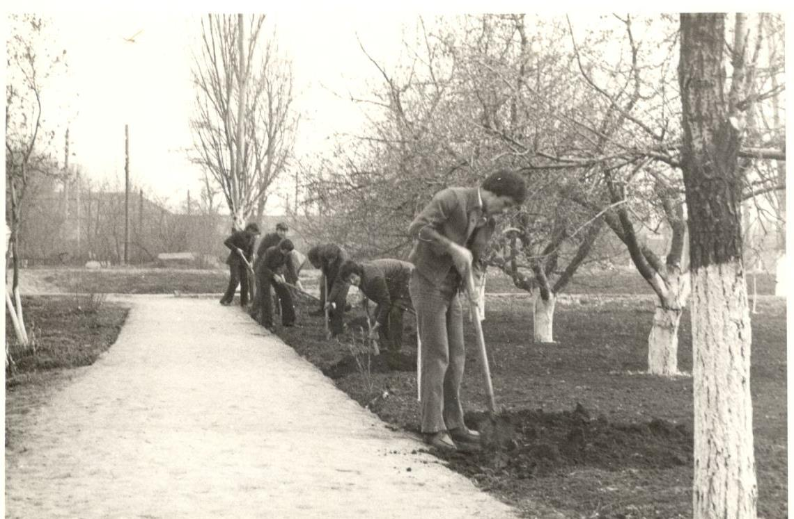
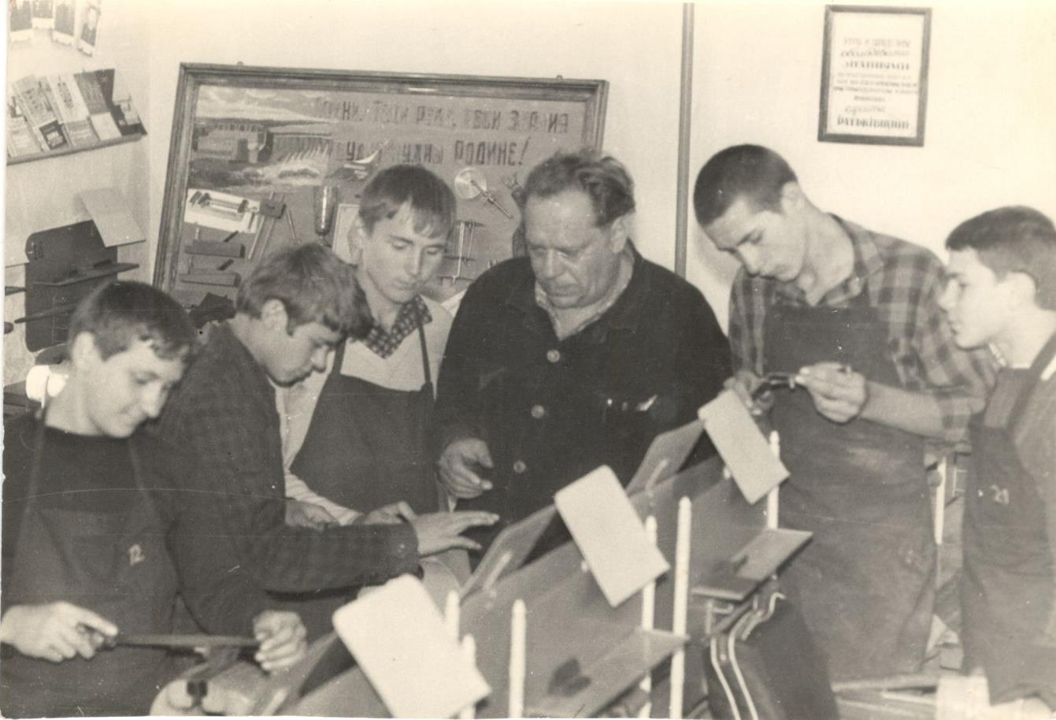
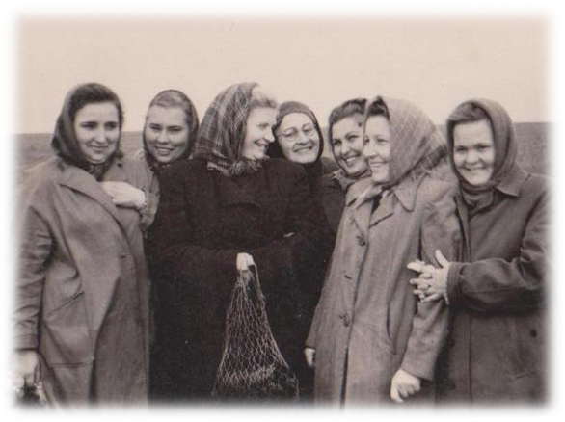
Минулі шкільні будні

Slide 10
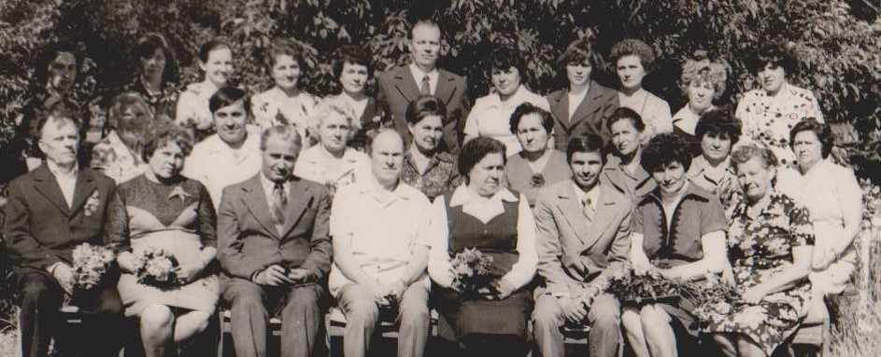
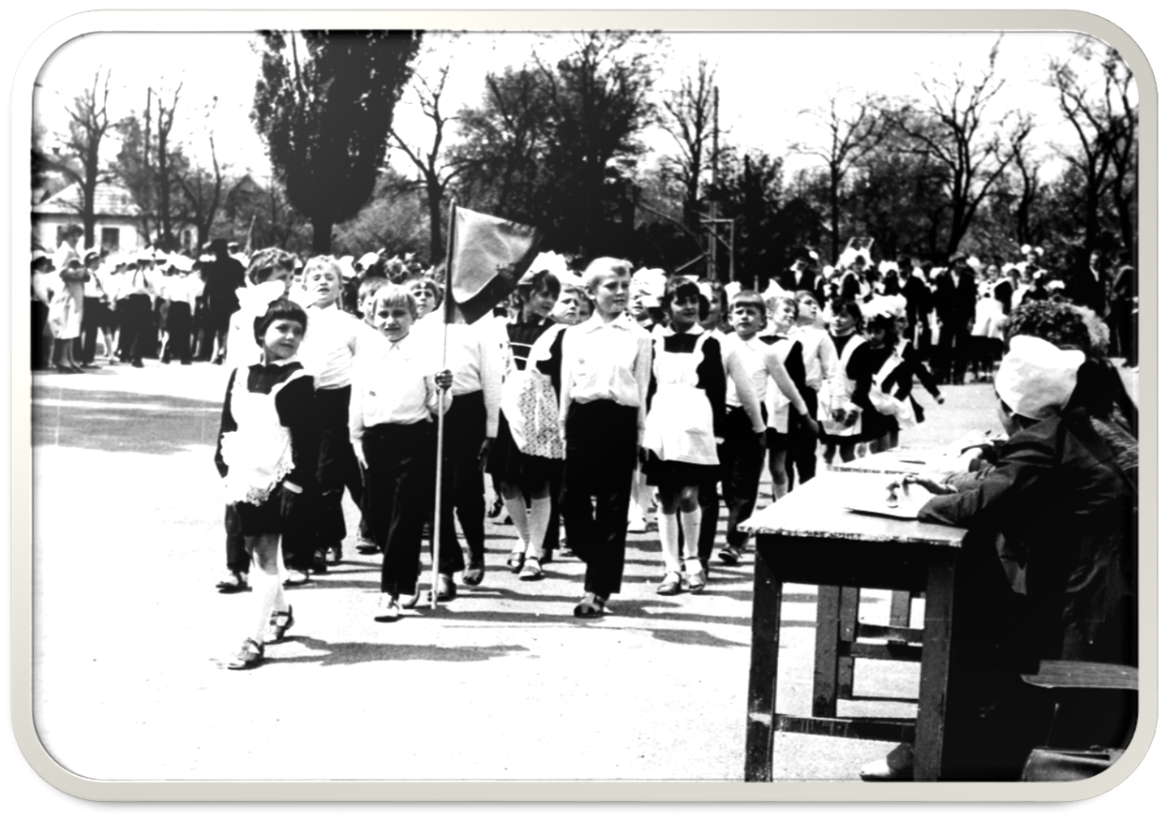
На першій фотографії присутній один з директорів Полько В.І., на нижньому ряду третій зліва.

Slide 11
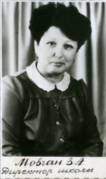
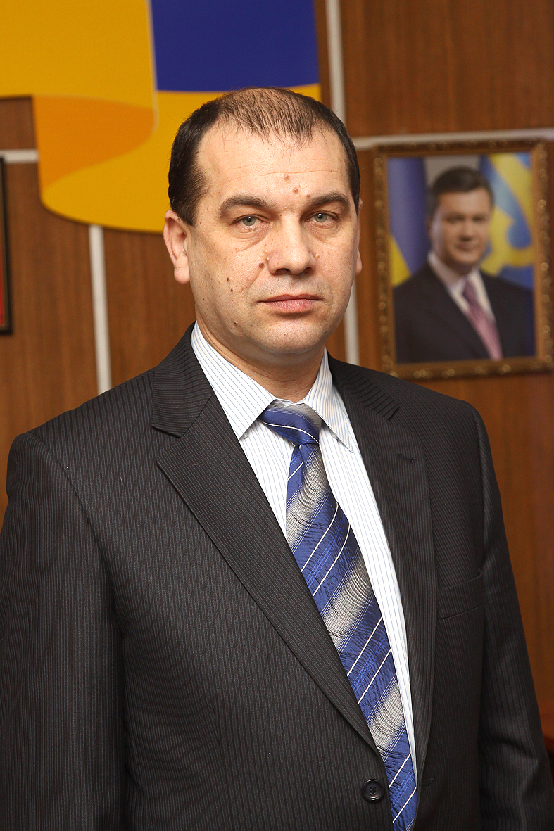
Полько В.І. 1979-1985 рр.
Зараз проживає в США.
Мовчан З.А. 1985-1985 рр.
Керівник профспілки освіти Пологіського району.
Коваленко Ю.А. 1995-1999 рр.
Міський голова з 2015р.
ДИРЕКТОРИ

Slide 12
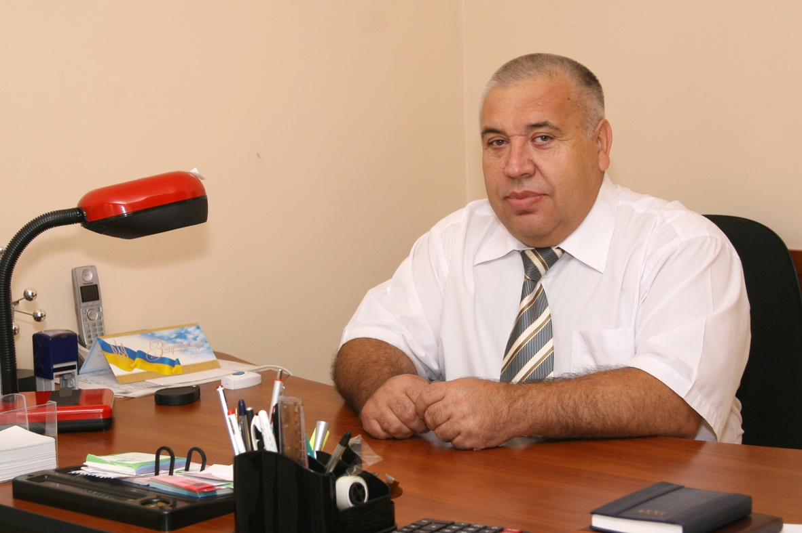
Яланська О.В. 1999-2005 р. Зараз працює вчителем зарубіжної літератури.
Гугля Л.А. 2008-2012 р. Зараз працює заступником директора з навчально-виховної роботи.
На сьогодні посаду директора займає О.Г.Гугля

Slide 13
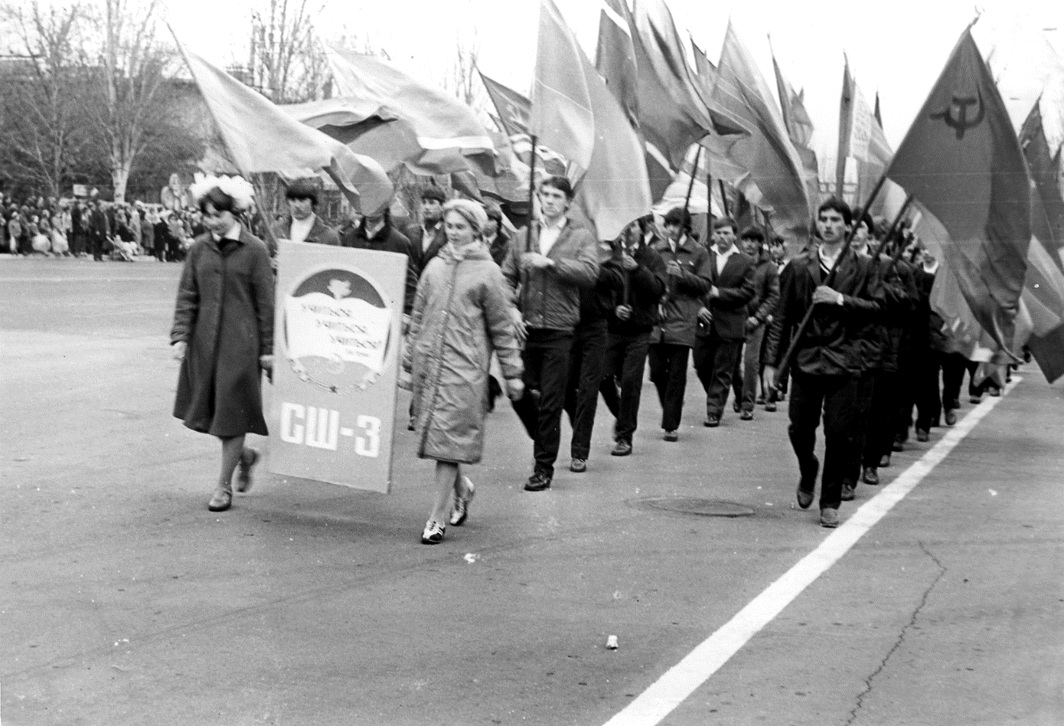
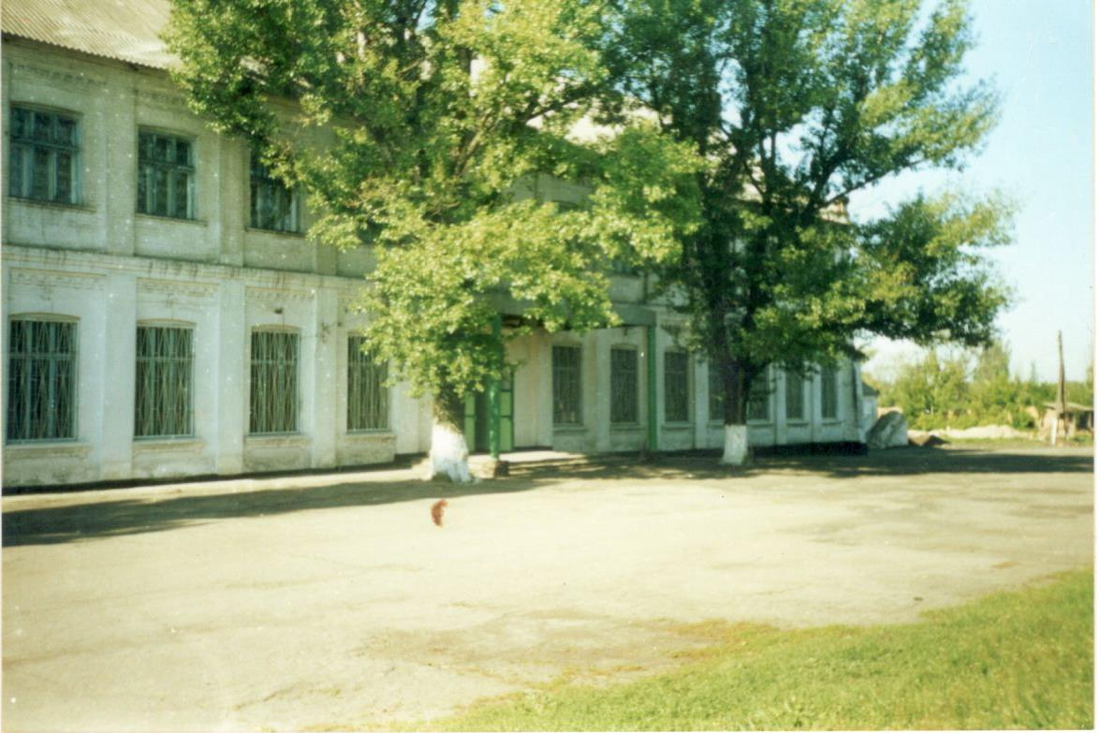
1970 р. – школа одержала назву №3.В 1997 р.у зв‘язку з ліквідацією ПТУ №13 школі передали звільнене приміщення, відтепер школа має 2 навчальних корпуси. На 1998 рік було ліквідовано на Червоному виселку початкову школу №9.На 5 вересня 1998 року кількість учнів дорівнювала 790 чоловік, 63 педагогічних працівника. Вже 22 травня 2001 р. загальноосвітню школу I-III ст. №3 реорганізовано у спеціалізовану ЗОШ №3.2008 р. – школа отримала назву Пологівська гімназія «Основа».

Slide 14
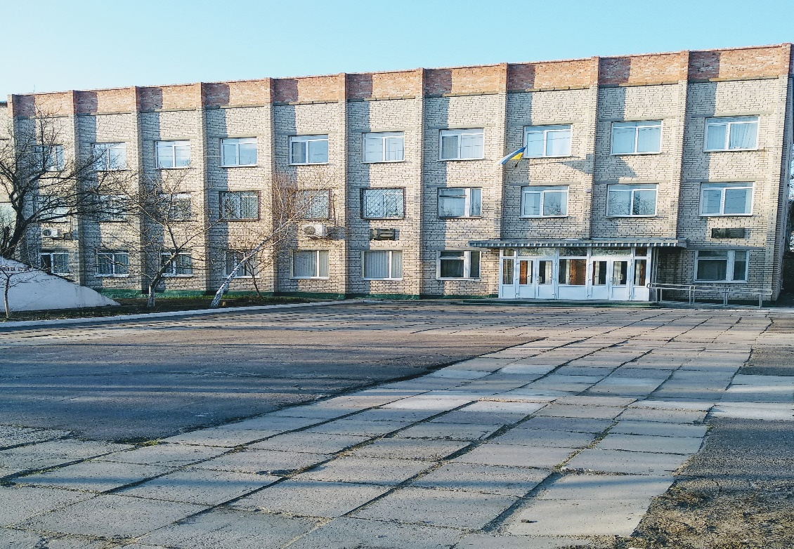
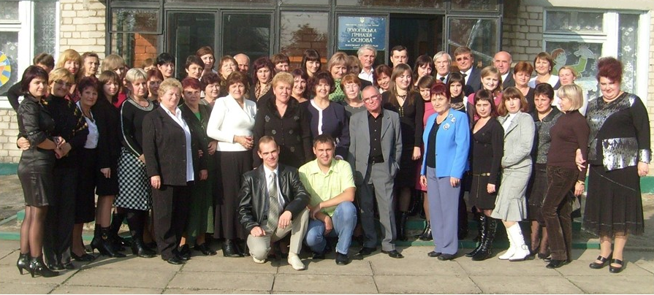
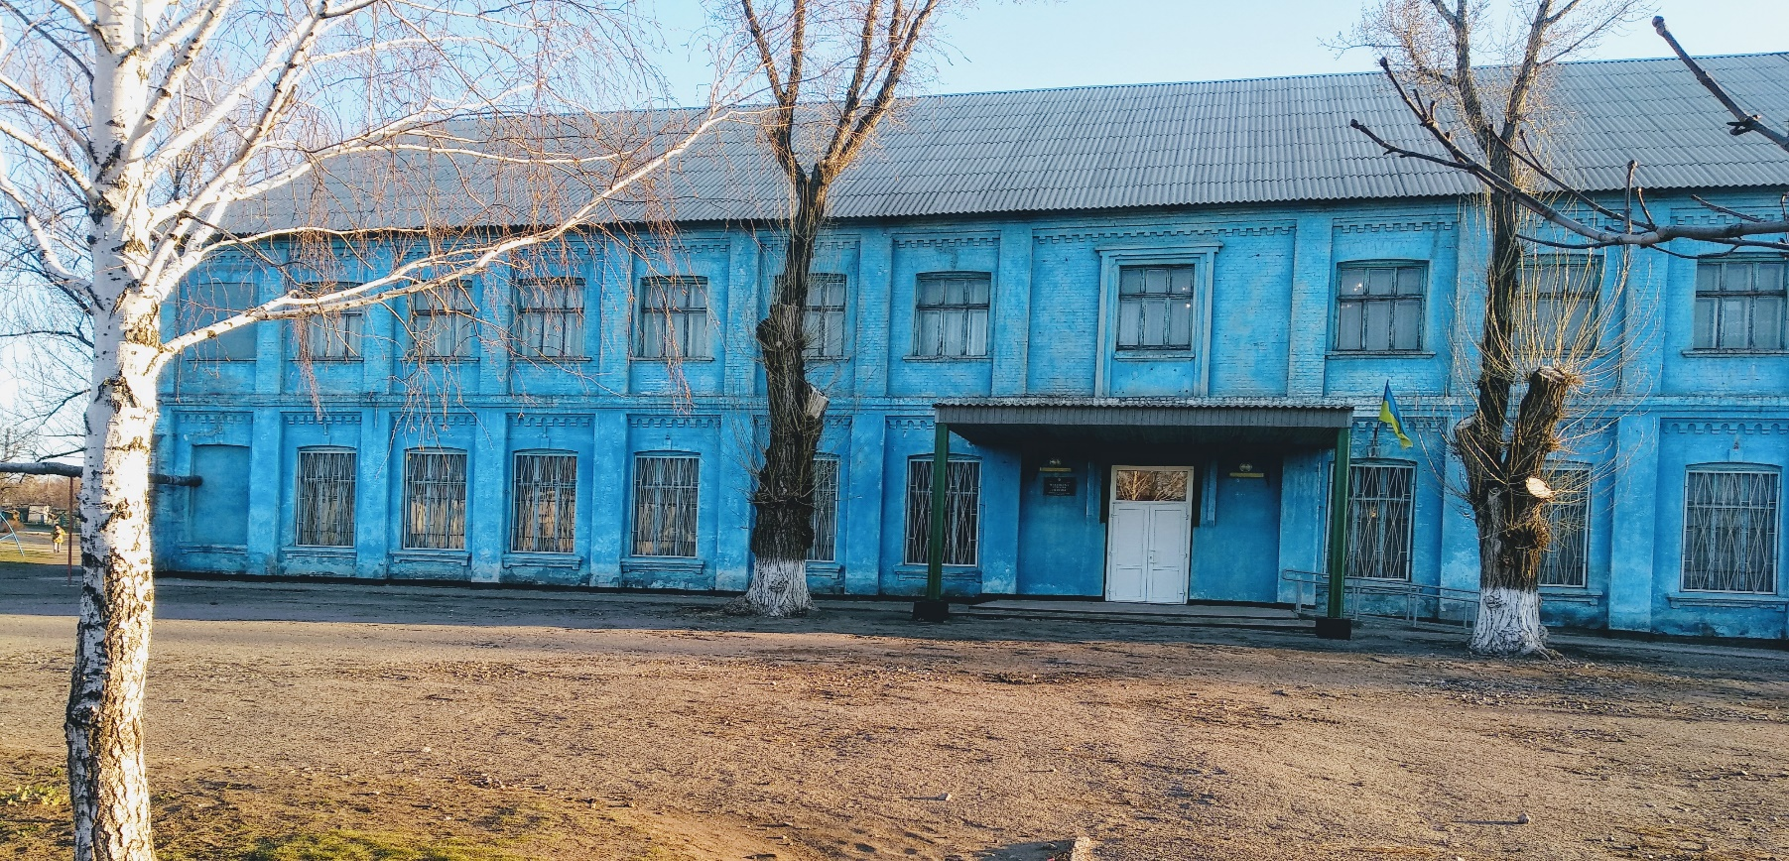
На цей час школа налічує 444 учні,60 вчителів, 22 класні кімнати, 2 спортзали, 2 бібліотеки,2 комп′ютерні класи, тренінговий кабінет,кабінет праці, медичний кабінет.

Slide 15
Висновок:
Робота над усім проектом дала змогу розширити кругозір учнів, збагатити знання з історії рідного краю. Реалізувавши науково-дослідницьку мету та завдання вдалося великою мірою завдяки співпраці з очевидцями, сучасниками подій та їхніми спогадами.
Становлення Пологівської гімназії «Основа» було складним, але воно того було варте. По-перше, спочатку було створено Пологівську школу №1, яка переформувалася в спеціалізовану школу №3. На сьогодні бачимо новий формат – Пологівська гімназія «Основа».

